Slide 1
1. UVOD V GOOGLE OFF-SITE SEO OPTIMIZACIJO
Optimizacija spletnega mesta poteka:
na spletnem mestu (On site SEO optimizacija);
izven spletnega mesta (Off site SEO optimizacija).

Slide 2
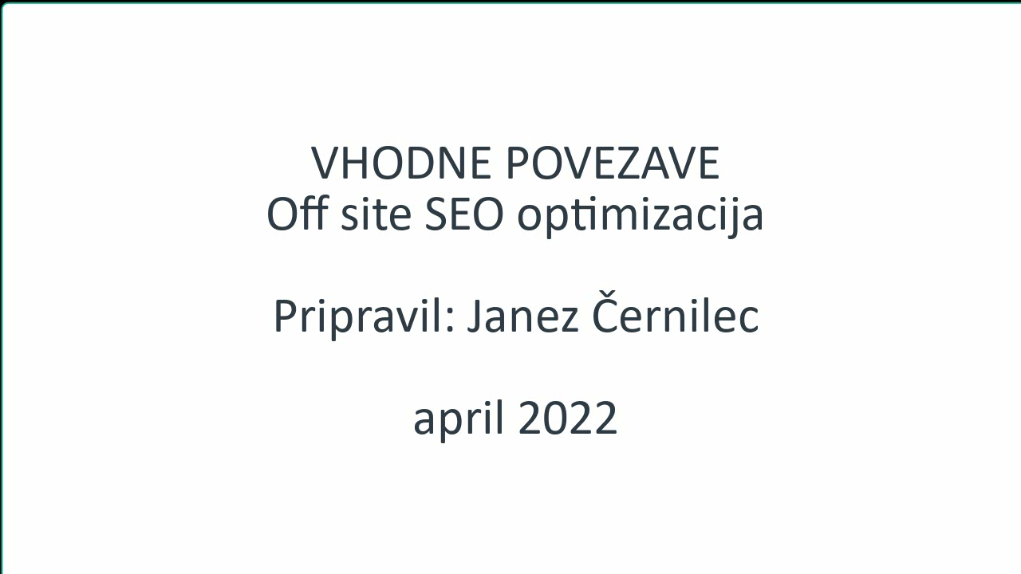

Slide 3
Ugotoviti:
aktivna, uspešna konkurenca;
primerjava naše strani s konkurenco.
Specializirana orodja prikazala:
število vhodnih povezav vaše in drugih spletnih strani;
podrobnosti o vhodnih povezavah na splentih straneh.
Vhodne povezave kvalitenih spletnih straneh.
PageRank (Googlovo orodje za oceno Avtoritete spletne strani):
rezultati niso javni (namesto s številkami, ukvarjati z vsebino)
Značilnosti orodij za oceno avtoriteto spletne strani:
zaznajo vse zunanje povezave;
ugotovijo od kod povezave prihajajo;
določijo ime povezav.

Slide 4
Metrike ponudnikov, ki ocenjujejo:
avtoriteto domene (posamezne strani);
ključne besede z največjim potencialom
Kaj storiti za boljšo statistiko na področju Off-site SEO optimizacije:
relevantna vsebina -> ključne besede;
pregledali že najdeno vsebino;
skušali narediti načrt bolj relevantno in poglobljeno vsebino;
kako močan je konkurent v pogledih off-site SEO optimizacije;
predvideti mesto v Googlu za našo stran.

